Slide 1
Муниципальное дошкольное образовательное учреждение «Детский сад села Булановка Шебекинского района Белгородской области»
Материалы по проведению акции по профилактике ДДТТ «Светлячок»
2014

Slide 2
Муниципальное дошкольное образовательное учреждение «Детский сад села Булановка Шебекинского района Белгородской области»
Отчет о проделанной работе в МБДОУ «Детский сад села Булановка в рамках по профилактике акции ДДТТ «Светлячок»
Подготовила воспитатель разновозрастной группы
Бавыкина Светлана Николаевна

Slide 3
Муниципальное бюджетное дошкольное образовательное учреждение «Детский сад села Булановка Шебекинского района Белгородской области»
Приказ
От 10. 10. 2014 г № 58
О проведении акции по профилактике детского дорожно-транспортного травматизма
«Светлячок»
МБДОУ«Детский сад села Булановка»
На основании приказа Управления образования администрации Шебекинского района от 2.10.2014г. № 1117 О проведении районной акции по профилактике детского дорожно-транспортного травматизма среди детей дошкольного возраста «Светлячок». и пропаганде использования световозвращающих элементов детьми дошкольного возраста, привлечения внимания родительской общественности к проблеме обеспечения безопасности дорожного движения ПРИКАЗЫВАЮ:
1. Провести с 10 октября по 17 октября 2014 года МБДОУ «Детский сад село Булановка» акцию по профилактике детского дорожно-транспортного травматизма «Светлячок».
2. Воспитателям Бавыкиной С.Н. Бавыкиной Н.В. в рамках акции:
Организовать мероприятия в группе направленные на профилактику детского дорожно-транспортного травматизма с привлечением родителей и общественности.
Провести агитационные мероприятия на улицах села и общественно значимых местах.
Утвердить Положение о проведении в МБДОУ « Детский сад села Булановка» акции по профилактике детского дорожно-транспортного травматизма «Светлячок » (приложение №1).
Предоставить информацию и фотографический материал о проведении акции по профилактике ДДТТ до 24 октября 2014 г. в информационно-методический центр Управления образования администрации Шебекинского района
Контроль за исполнением настоящего приказа оставляю за собой.
Заведующий МБДОУ «Детский сад села Булановка Шебекинского района
Белгородской области» О.Г.Пасиешвили
С приказом ознакомлены:
Воспитатель – Бавыкина С.Н.
Воспитатель – Бавыкина Н.В

Slide 4
Утверждаю
Заведующий МБДОУ «Детский сад села Булановка»
Пасиешвили О.Г
ПОЛОЖЕНИЕ
о проведении акции по профилактике детского дорожно-транспортного травматизма «Светлячок»
1. Провести Акцию по профилактике детского дорожно-транспортного травматизма «Светлячок» в МБДОУ «Детский сад село Булановка» на 2014г. на повышение эффективности работы детского сада по профилактике детского дорожно-транспортного травматизма и пропаганде использования ношения на одежде световозвращающих элементов детьми дошкольного возраста.
2. Цели и задачи Акции
Целью Акции является активизация деятельности и привлечение внимания участников дорожного движения к поведению детей на пешеходных переходах, проблеме детского дорожно-транспортного травматизма, а также пропаганде использования ношения на одежде световозвращающих элементов детьми в детском саду.
Задачи Акции:
Формирование у воспитанников навыков безопасного перехода улиц и дорог; сокращение детского дорожно-транспортного травматизма.
Воспитание культуры поведения детей в дорожной среде.
Привлечение внимания общественности к проблеме детского дорожно-транспортного травматизма с помощью средств массовой информации.
Организация массовых мероприятий с воспитанниками детского сада по безопасности дорожного движения.
Развитие форм сотрудничества и взаимодействия педагогического коллектива с родителями, по профилактике детского дорожно-транспортного травматизма.
3. Участники Акции
В Акции принимают участие воспитанники детского сада МБДОУ «Детский сад села Булановка», педагогические работники, родители, водители.
4. Сроки и место проведения Акции
Срок проведения Акции – с 10 октября по 17 октября 2014.
МБДОУ «Детский сад село Булановка» Шебекинский район Белгородской области
5. Материалы отчета о проведении Акции
5..Фото материалы с фрагментами проведения Акции.
6. Оценка результатов Акции
6.Участвовали 15 детей ,
- место проведения Акции: улица Молодежная, села Булановка с пешеходным переходом;
- использовались наглядные материалы: стенды, плакаты, макеты.
- привлекались родители воспитанников детского сада при проведении Акции и мероприятия.
7. Награждение победителей Акции
Были награждены родители за участие в конкурсе рисунков, а так же за иготавление макета : Гусева О.В. и Лазарева Н.Н. Бухалина Я.А.

Slide 5
План работы по ДДТТ в МБДОУ «Детский сад села Булановка» в рамках акции «Светлячок» (10.10.2014 – 17.10.2014)
Работа с детьми
- Беседа об правилах дорожного движения.
- Беседа на тему: «Мы пешеходы».
- Беседа на тему: «Мы пассажиры»
- Беседа на тему «Внимание: мы переходим улицу».
- Беседа с детьми о необходимости использования светоотражающих элементов в одежде.
- Экскурсия к пешеходному переходу
Развивающие, дидактические и подвижные игры
- «Посмотри и угадай»
- «Пешеходный переход»
- «Азбука пешехода»
- «Угадай знак»
- «Воробышки и автомобиль»
- «Подбери груз к машине»
- «На чем я путешествую»
Чтение художественной литературы
- С Михалков «Бездельник светофор»
- Лебедев – Кумач «Про умных зверюшек»
- С. Маршак «Светофор»
- Мигунова «Уроки малышам»
- С.Савушкин «Я бегу через дорогу»
- Картотеки стихов и загадок о ПДД
Развивающие ситуации на игровой основе
- Речевое развитие М.Дружинина «Наш друг светофор», Е. Козловская «Дорожная безопасность»
- Художественно – эстетическое развитие (аппликация «Светофор», рисование «Улица нашего села», конструирование «Гараж»)
- Социально – коммуникативное развитие (Социальный мир «Как правильно переходить улицу»)
Предметно – развивающая среда
- Иллюстрации с ПДД и знаками.
- Книжка – самоделка «Улица города»
- Папки – файлы обучающие правилам дорожного движения
- Макет «Улицы – города»
- Настольно – дидактические «Учим дорожные знаки», «Законы улицы и дороги».
- Дидактическая игра «Домино» (с дорожными знаками)
Работа с родителями
- Анкетирование на тему: «Изучение отношения родителей к необходимости обучения детей правилам дорожного движения»
- Памятка для родителей «Безопасность дорожного движения»
-Консультация для родителей: «Знает ли ваш ребенок правила дорожного движения».
Совместная работа педагога с родителями и детьми
- Совместный праздник «Дорога и пешеход»
- Изготовление атрибутов к празднику.
- КВН «Безопасность дорожного движения»

Slide 6
Работа в ДОУ
по предупреждению детского
дорожно- транспортного травматизма
С самого раннего детства ребёнок становится участником дорожного движения: он или пешеход, который вместе с родителями идёт по улице, или пассажир, который едет в транспорте, автомобиле с родителями.
Основными причинами детского дорожно-транспортного травматизма являются незнание и нарушение правил дорожного движения, а также правил поведения на улице. Забывая об опасности, дети выбегают на проезжую часть, выезжают на санках на дорогу, вырываются из рук родителей при переходе улицы и пытаются перебежать её. Они ещё не умеют в полной мере управлять своим поведением, не в состоянии правильно определить расстояние до приближающейся машины и её скорость. К сожалению, подобное поведение на дорогах наблюдается всё чаще. Поэтому необходимо как можно раньше обучать детей навыкам безопасного движения на дороге и вырабатывать привычку соблюдать правила дорожного движения.
В рамках акции по профилактике дорожно - транспортного травматизма с 10.10.2014 по 17.10.2014 года воспитателем «Детского сада села Булановка» Бавыкиной С.Н. был разработан план мероприятий.
Обучая детей правилам дорожного движения, используем все доступные формы и методы работы. Это – беседы, обсуждение ситуаций, наблюдения, экскурсии, заучивание стихов, чтение художественной литературы, настольные, дидактические игры и т.д. Для проведения бесед по обучению детей безопасному поведению на дороге педагоги используют игрушки различных видов транспортных средств, модели средств регулирования (светофоры, дорожные знаки и т.д.), схемы перекрёстков и дорог с дорожной разметкой, разрезные картинки, кубики, настенные плакаты, сюжетные картинки, отражающие дорожные ситуации, материалы газеты «Добра Дорога Детства». Детям даются задания: запомнить путь из детского сада до дома, нарисовать улицу, на которой живёт ребёнок, дом, переход, дорожные знаки. Обучение правилам дорожного движения происходит и на занятиях по познавательному развитию (дети прокладывают маршрут, ориентируются на листе). Воспитатели проводят с детьми интересные динамические паузы и физминутки, которые обучают детей безопасному поведению на улице.
Основные задачи, которые мы решаем:
1. Знакомить детей с правилами дорожного движения;
2. Формирование представлений о правилах поведения на улице, расширение представлений детей обо всех участниках дорожного движения;
3. Овладение практическими навыками и правилами безопасного поведения на улицах села и применение их на практике;
4. Воспитывать потребность детей быть дисциплинированными и внимательными на улице и ношения на одежде световозвращающих элементов.
Как показывает практика, успех обучения детей правилам безопасного поведения на дорогах и улицах возможен только при условии тесного взаимодействия детского сада и семьи. Ведь именно родители являются для ребёнка непосредственным образцом поведения на улице. Поэтому в работу по профилактике детского дорожно-транспортного травматизма включены все участники образовательного процесса: дети, родители, педагоги. С родителями проводятся беседы, даются рекомендации. Ежегодно проводится общее родительское собрание, на котором рассматриваются вопросы безопасности детей, и ношения детьми световозвращающих элементов, так же было проведено анкетирование на тему: «Изучение отношения родителей к необходимости обучения детей правилам дорожного движения» и вручение памятки для родителей «Безопасность дорожного движения»
Завершающим этапом проведения акции стало совместный праздник детей и родителей «Дорога и пешеход» и КВН «Безопасность дорожного движения».
Вся проводимая работа по акции «Светлячок» была направлена на разъяснение детям знаний о том, как важно не только знать, но и соблюдать правила дорожного движения и использовать светоотражающие элементы в одежде.

Slide 7
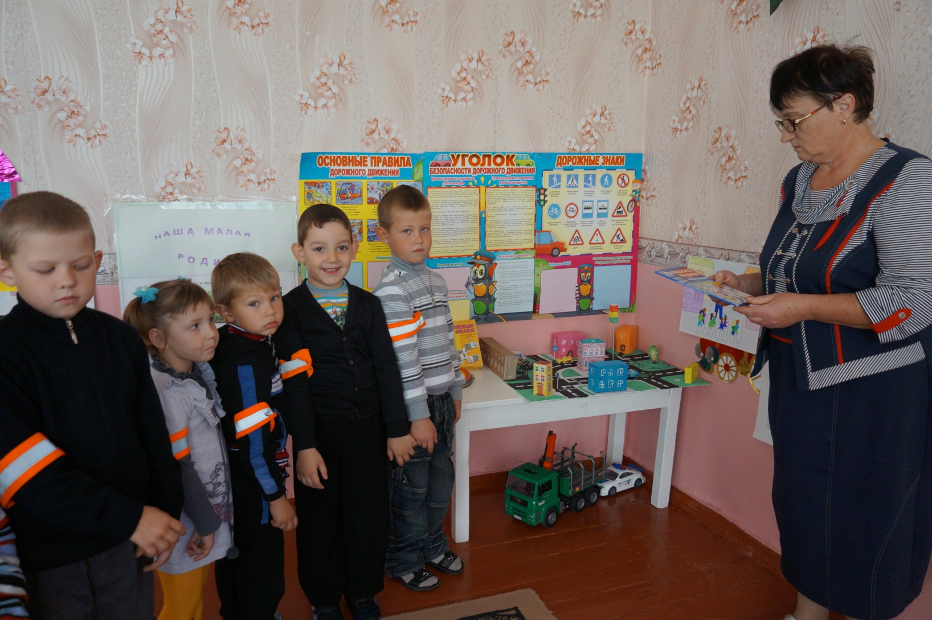
Работа с детьми
Беседа об правилах дорожного движения.

Slide 8
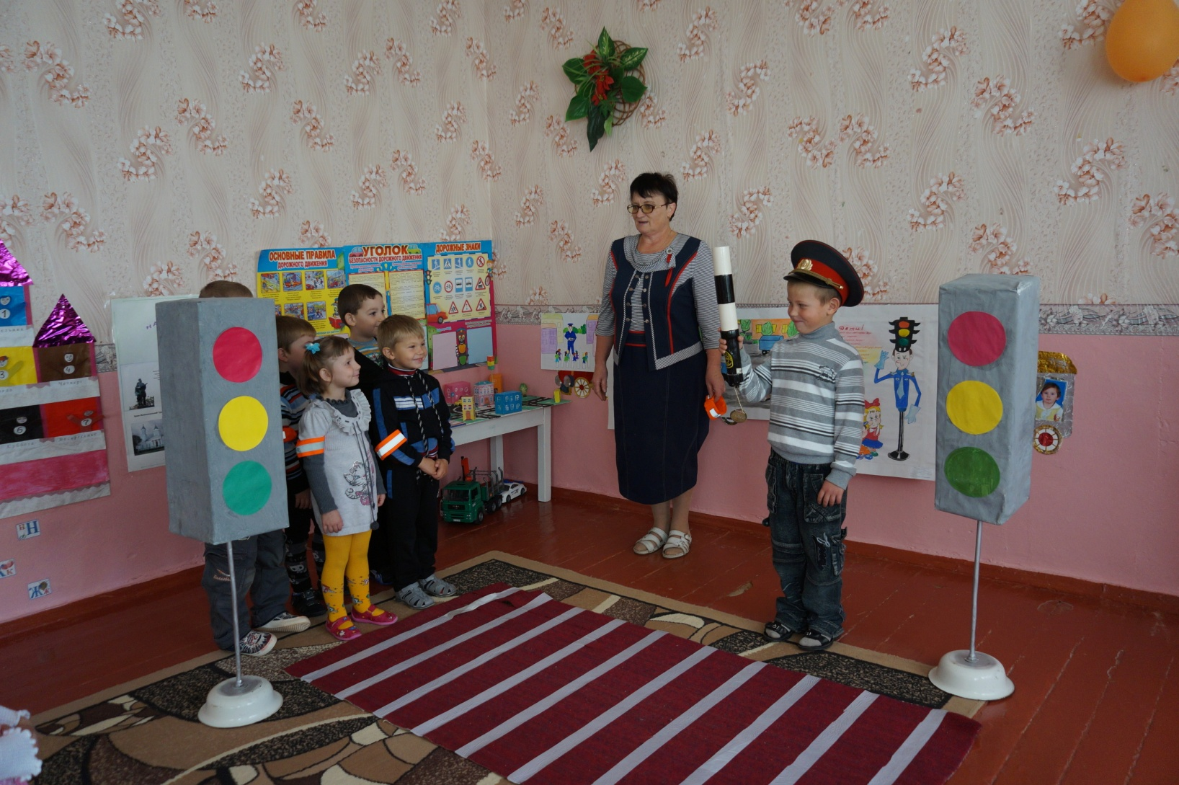
Мы пешеходы.

Slide 9
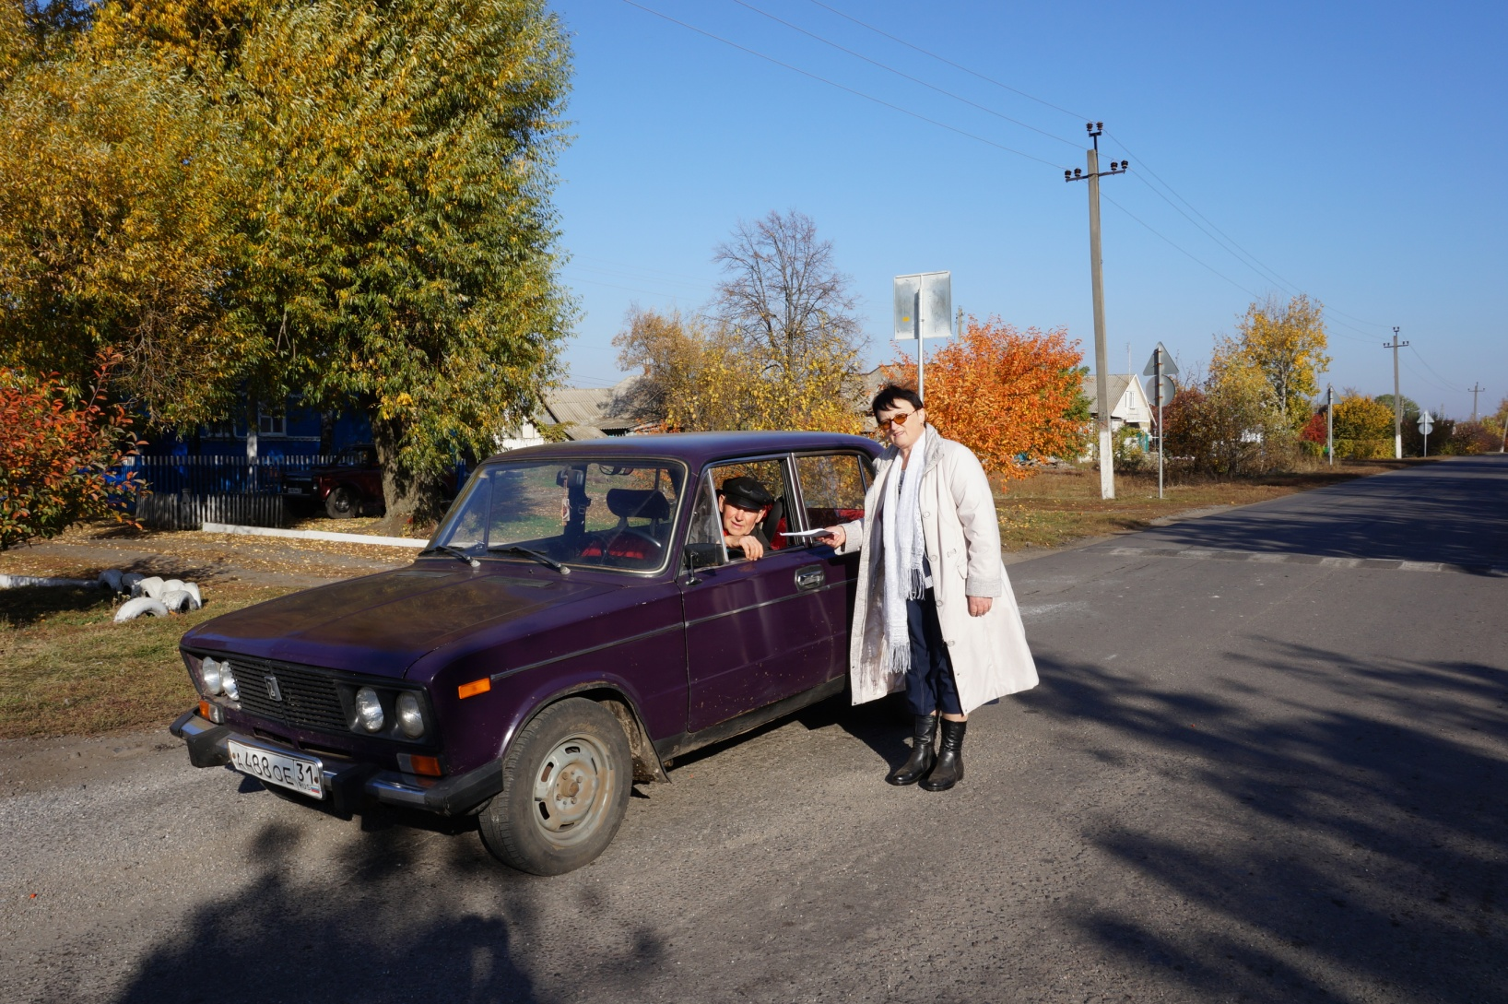
Раздача памятки водителям.

Slide 10
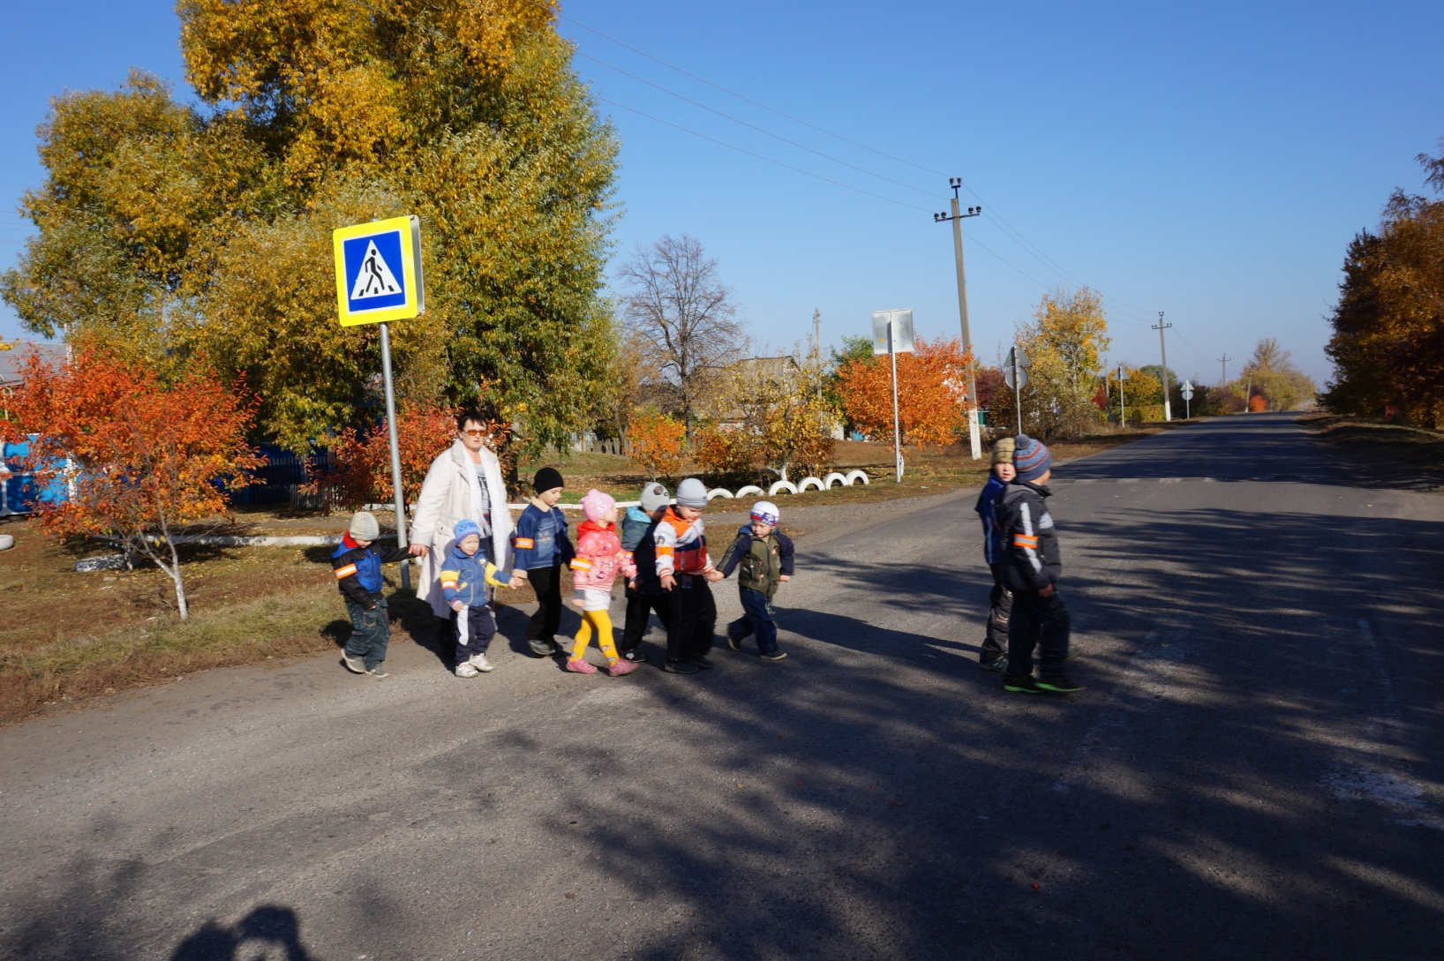
Внимание: мы переходим улицу.

Slide 11
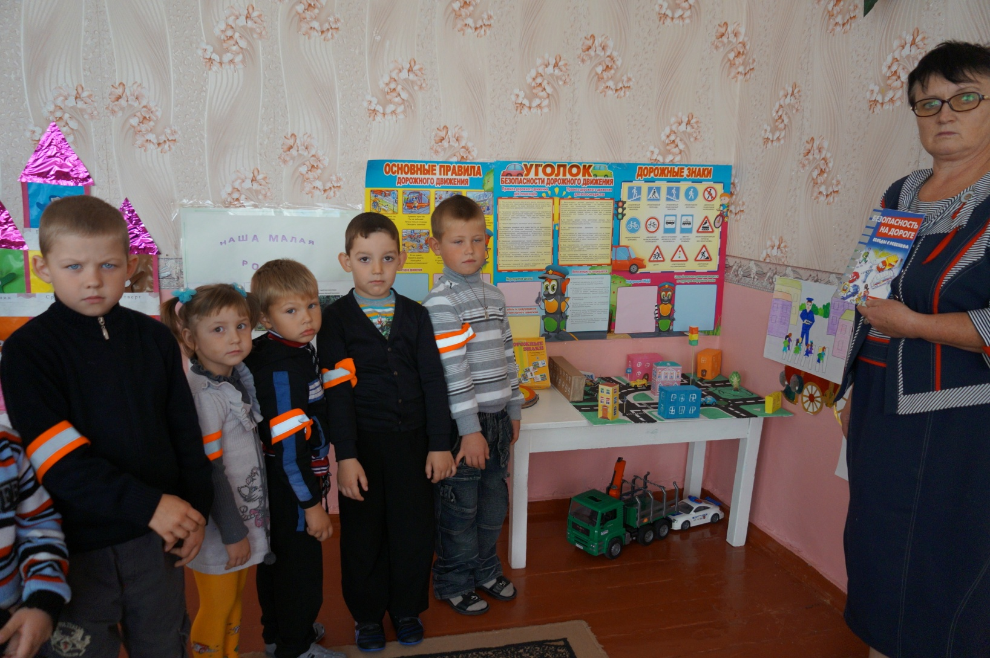
Беседа с детьми о необходимости использования светоотражающих элементов в одежде

Slide 12
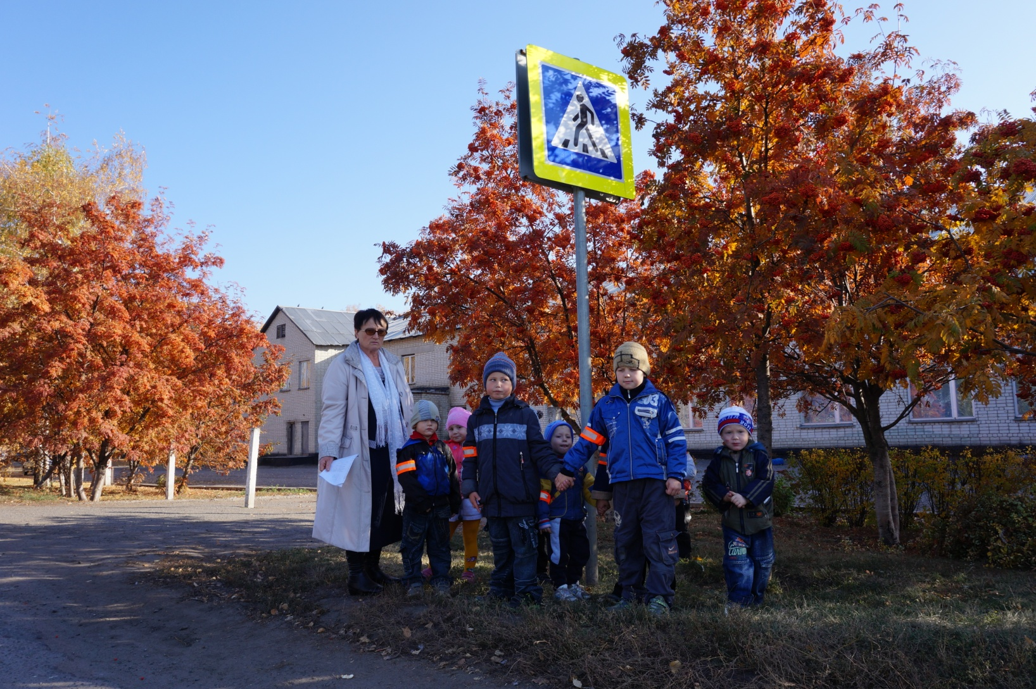
Экскурсия к пешеходному переходу

Slide 13
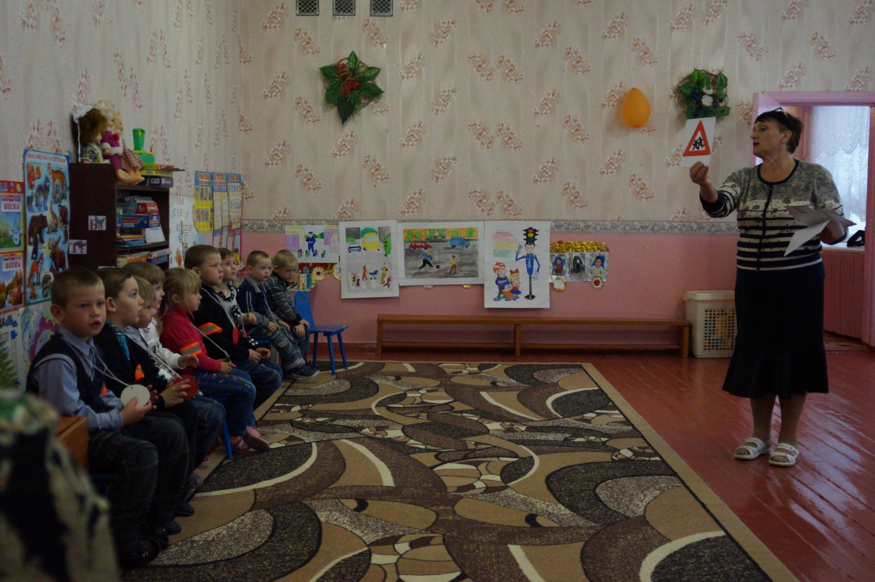
Развивающие, дидактические и подвижные игры
«Посмотри и угадай»

Slide 14
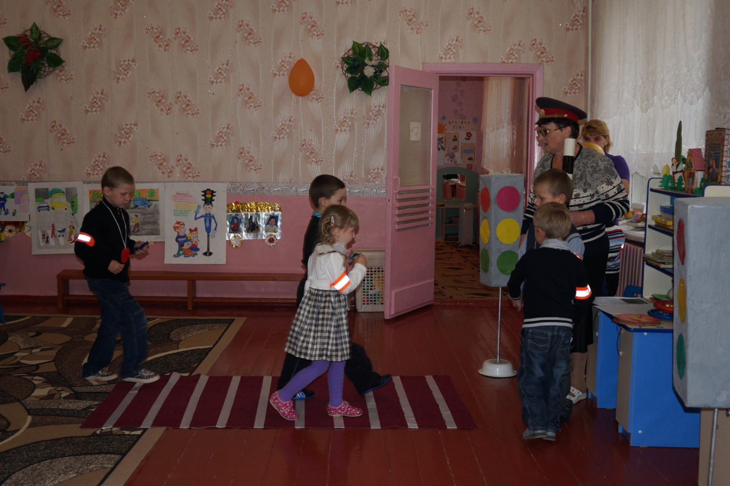
Пешеходный переход.

Slide 15
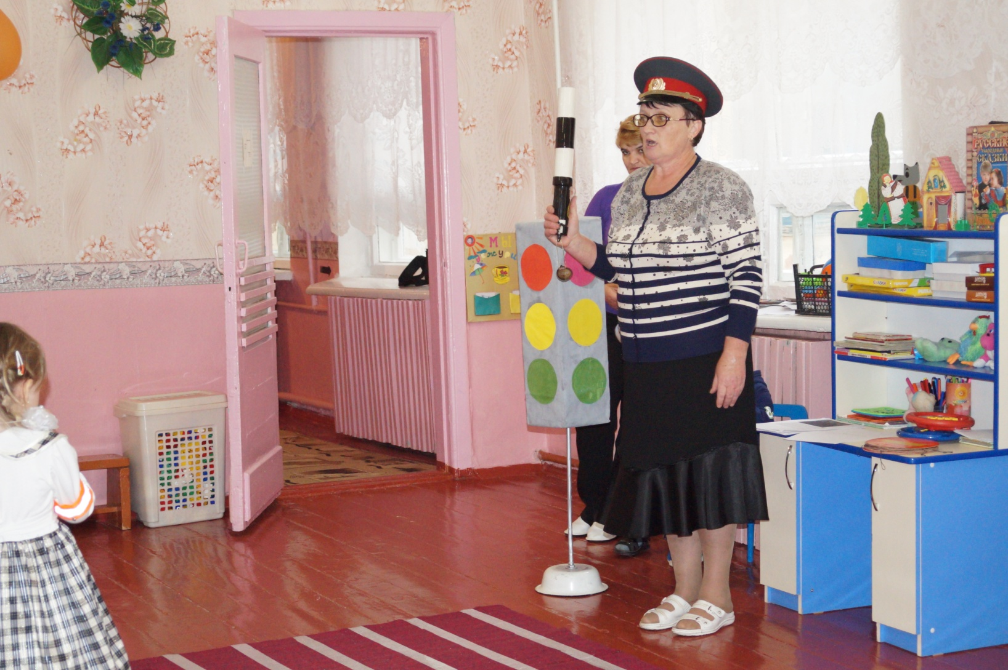
Азбука пешехода.

Slide 16
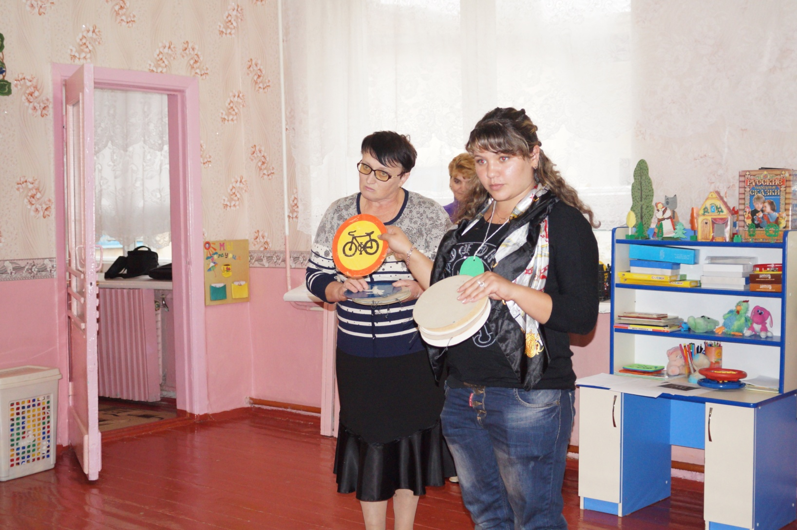
Совместный конкур родителей и детей «Угадай знак».

Slide 17
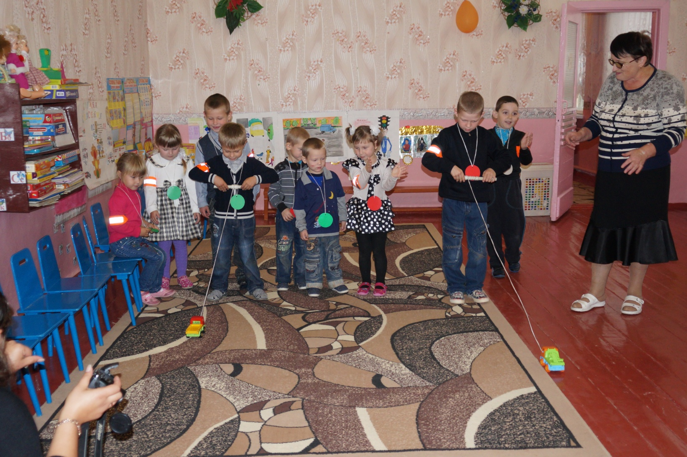
«Воробышки и автомобиль»

Slide 18
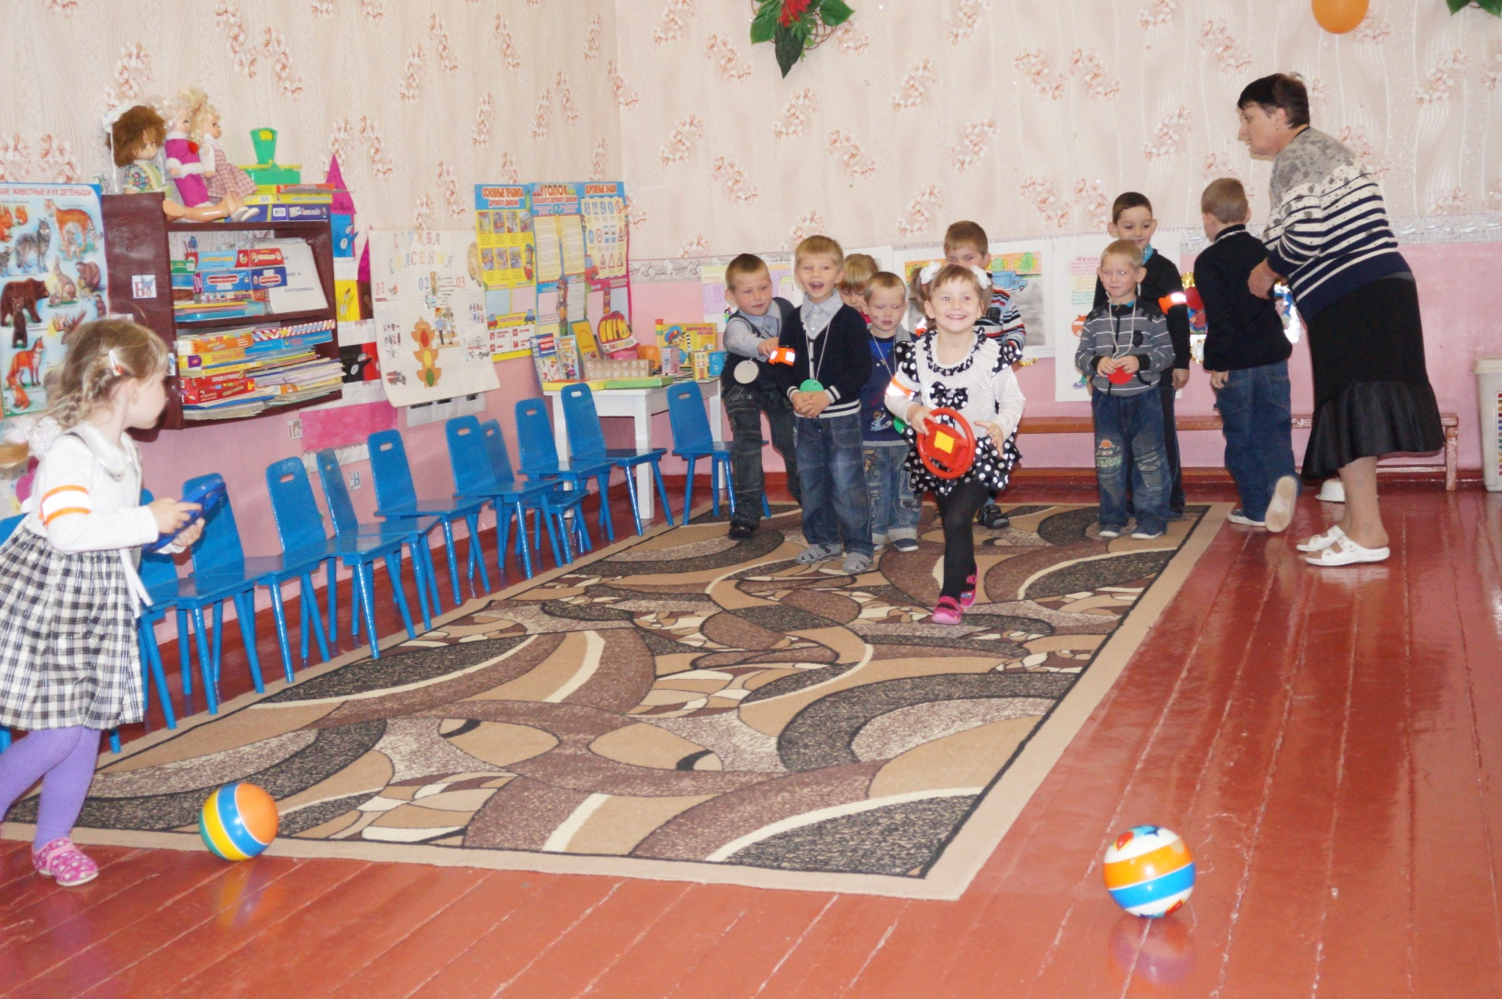
«На чем я путешествую»

Slide 19
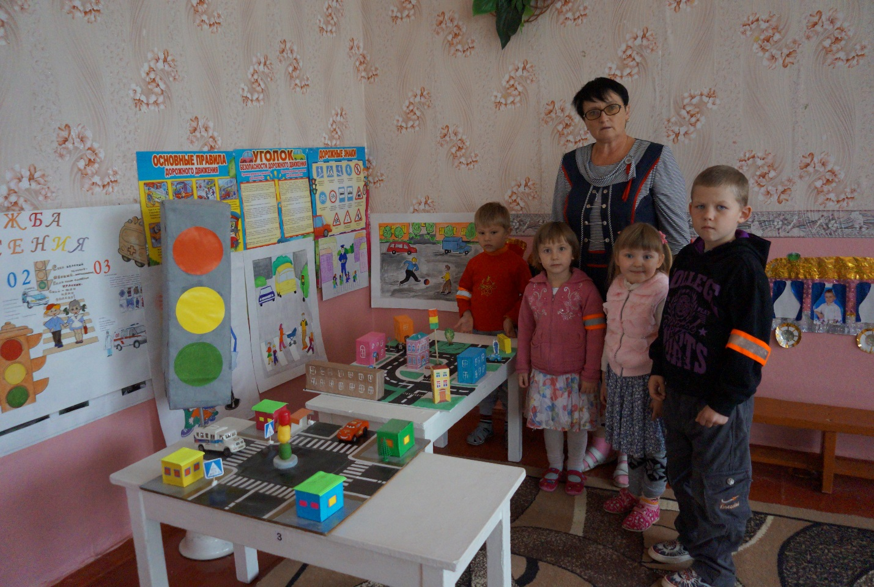
Макет «Улицы – города»

Slide 20
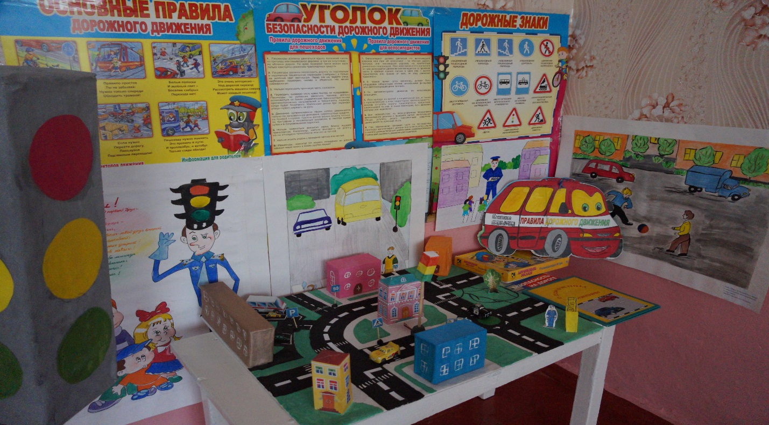
Оформление уголка по ДДТТ.

Slide 21
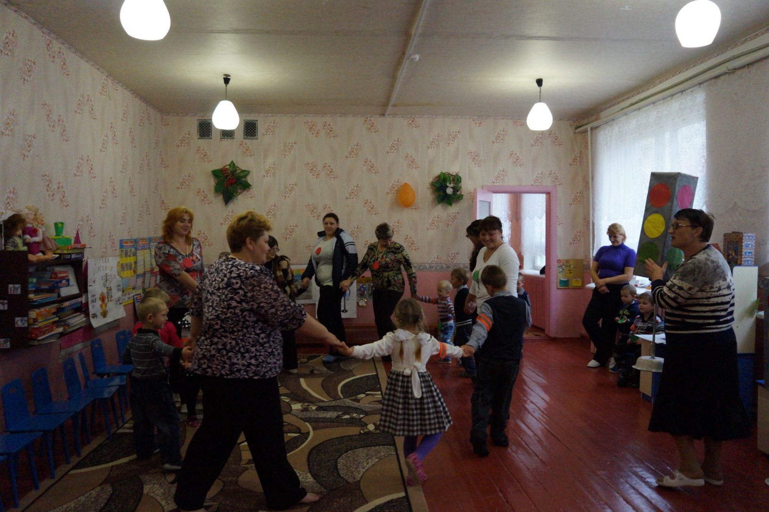
Совместная работа педагога с родителями и детьми
КВН «Безопасность дорожного движения»

Slide 22
